Slide 1


HỌC VIỆN CÔNG NGHỆ BƯU CHÍNH VIỄN THÔNG
SLIDE SHOW
MẠCH ĐIỆN
Giảng viên: TS. Nguyễn Lương Nhật
Bộ môn: Điện tử máy tính
Khoa: Kỹ Thuật Điện Tử 2

Slide 2
TRỌNG SỐ ĐIỂM THÀNH PHẦN MÔN HỌC
1. Chuyên cần: 10%
2. Bài tập: 20%
3. Kiểm tra giữa kỳ: 20%
4. Thi cuối kỳ: 50%

Slide 3
TÀI LIỆU THAM KHẢO
1. Slide “Mạch điện”, Học viện CNBCVT, cơ sở tại Tp. HCM
2. “Mạch điện” (2 tập), ĐH BK TP. HCM, Phạm Thị Cư, Trương Trọng Tuấn Mỹ.
3. “Bài tập Mạch điện” (2 tập), ĐH BK TP. HCM, Phạm Thị Cư, Trương Trọng Tuấn Mỹ.

Slide 4
ĐỀ CƯƠNG HỌC PHẦN - MẠCH ĐIỆN
Chương 1: Những khái niệm cơ bản về mạch điện
Chương 2: Mạch xác lập điều hòa
Chương 3: Các phương pháp phân tích mạch
Chương 4: Quá trình quá độ trong mạch điện
Chương 5: Mạch ba pha
Chương 6: Mạng bốn cực

Slide 5
Chương 1: NHỮNG KHÁI NIỆM CƠ BẢN VỀ MĐ
1.1 Các phần tử của mạch điện
1.2 Phân loại & trạng thái làm việc của mạch điện
1.3 Công suất và năng lượng
1.4 Các định Kirchhoff
1.5 Biến đổi tương đương

Slide 6
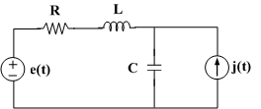
1.1 CÁC PHẦN TỬ CỦA MẠCH ĐIỆN
R, L, C: Phần tử thụ động
e(t), j(t): Phần tử tác động
Mạch điện được cấu trúc từ các phần tử riêng rẽ, mô hình các phần tử trong mạch điện được xem là lý tưởng.
Mạch điện bao gồm các phần tử: Thụ động & Tác động
Các phần tử thụ động: Tiêu tán và tích phóng năng lượng điện từ trường.
Các phần tử tác động: Cung cấp năng lượng cho mạch.

Slide 7
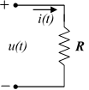
1.1.1 CÁC PHẦN TỬ THỤ ĐỘNG
a. Phần tử điện trở:
- Điện trở là phần tử 2 cực đặc trưng cho hiện tượng tiêu tán năng lượng điện từ.
- Quan hệ điện áp và dòng điện trên điện trở tuyến tính:
u(t) = R.i(t)
với R - Điện trở, đơn vị là Ohm (Ω)
- Trên R dòng điện và điện áp cùng pha
: giá trị điện dẫn, đơn vị siemen (S) hay mho (Ʊ)

Slide 8
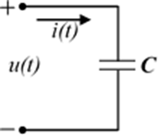

b. Phần tử điện dung:
Điện dung là phần tử 2 cực đặc trưng cho hiện tượng tích phóng năng lượng điện trường.
Điện dung là mô hình lý tưởng của tụ điện.
Xác lập
1 chiều
C : Thông số điện dung, đơn vị Farad (F)
Mạch ở trạng thái xác lập 1 chiều ⇒ u(t)=const ⇒ i(t)=0, tụ điện xem như hở mạch.

Slide 9
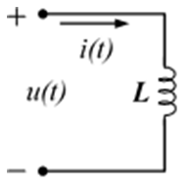

c. Phần tử điện cảm:
Điện cảm là phần tử 2 cực đặc trưng cho hiện tượng tích phóng năng lượng từ trường.
Điện cảm là mô hình lý tưởng của cuộn dây.
Xác lập
1 chiều
L : Thông số điện cảm, đơn vị Henry (H)
Mạch ở trạng thái xác lập 1 chiều ⇒ i(t)=const ⇒ u(t)=0, cuộn dây xem như ngắn mạch.

Slide 10
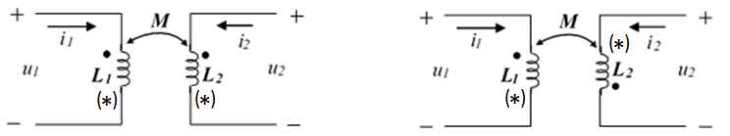
d. Ghép hỗ cảm
Xét hai cuộn dây được ghép hỗ cảm, điện áp trên 02 cuộn dây được xác định:
Hình 1
Hình 2
(+): Nếu dòng i₁ và i₂ cùng đi vào (hoặc cùng đi ra) các cực cùng tính (tên) ký hiệu: dấu • hay ∗ (hình 1).
(-): Ngược lại (hình 2).
Trong đó: M là hệ số hỗ cảm, đơn vị là Henry (H)
và k là hệ số ghép hỗ cảm, k ≤ 1

Slide 11
1.1.2 CÁC PHẦN TỬ TÁC ĐỘNG
a. Nguồn độc lập
Nguồn điện áp độc lập:
Nguồn điện áp độc lập là phần tử 2 cực mà điện áp của nó cung cấp không phụ thuộc vào dòng điện đi qua nó.
u
u
e
e(t)
j(t)
j
i
i
Nguồn điện áp độc lập
Nguồn dòng điện độc lập
Nguồn dòng điện độc lập:
Nguồn dòng điện độc lập là phần tử hai cực mà dòng điện do nó cung cấp không phụ thuộc vào điện áp trên hai cực của nó.

Slide 12
b. Nguồn phụ thuộc
Nguồn phụ thuộc có tính chất là giá trị của nguồn phụ thuộc vào giá trị dòng điện hay điện áp trên các nhánh của mạch.
Có 04 dạng nguồn phụ thuộc:
i₁
u₁
αu₁
ri₁
Nguồn áp phụ thuộc áp
Nguồn áp phụ thuộc dòng
i₁
β.i₁
u₁
gu₁
Nguồn dòng phụ thuộc dòng
Nguồn dòng phụ thuộc áp

Slide 13
Ví dụ: Cho mạch điện ở trạng thái xác lập. Tìm dòng điện qua điện trở 3Ω, biết J = 5(A) - nguồn một chiều.
0.5H
1H
0.25F
2Ω
J
J
I₁
3Ω
I₂
0.25F
2Ω
I₁
3Ω

Slide 14
1.2 PHÂN LOẠI & TRẠNG THÁI LÀM VIỆC MĐ
Phân loại theo mạch điện:
Mạch tuyến tính, phi tuyến
Mạch có thông số tập trung, phân bố
Mạch tương hỗ, không tương hỗ
Phân loại trạng thái làm việc của mạch điện:
Trạng thái xác lập: u(t), i(t) trong mạch đã ổn định và biến thiên theo quy luật nguồn tác động.
Trạng thái quá độ: u(t), i(t) chưa ổn định và biến thiên không theo quy luật nguồn tác động.
Trạng thái xác lập 1
Trạng thái quá độ
Trạng thái xác lập 2

Slide 15
1.3 CÔNG SUẤT & NĂNG LƯỢNG
Năng lượng (nhận được) của phần mạch trong khoảng thời gian dt là:
Công suất tức thời (nhận được) của phần mạch:
Năng lượng (nhận được) của phần mạch trong khoảng :
Trong đó: - công suất tức thời tại thời điểm t
Đơn vị công suất – Watt (W), đ/vị của năng lượng là Joule (J)

Slide 16
Công suất và năng lượng trên các thụ động:
Công suất tức thời tiêu hao trên R:
Năng lượng tiêu tán trên R:
Công suất tức thời hấp thu trên C:
Năng lượng tích lũy trên C:

Slide 17
Công suất và năng lượng trên các thụ động:
Công suất tức thời hấp thu trên L:
Năng lượng tích lũy trên L:
Phần tử thụ động và phần tử tích cực:
- Phần tử mạch là thụ động, nếu: W(t)≥ 0
- Phần tử mạch là tích cực, nếu: W(t)< 0

Slide 18
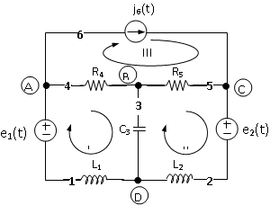
1.4 CÁC ĐỊNH LUẬT KIRCHHOFF 1.4.1. CÁC YẾU TỐ HÌNH HỌC CỦA MẠCH ĐIỆN
Nhánh: chứa các phần tử mắc nối tiếp
Nút: điểm giao nhau giữa các nhánh
Vòng: lối đi khép kín qua các nhánh
Mắt lưới: vòng mà không chứa vòng nào bên trong
III
I
II

Slide 19
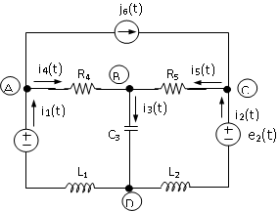
1.4.2 ĐỊNH LUẬT KIRCHHOFF 1 (Về dòng điện)
Tổng đại số các dòng điện tại một nút bất kỳ thì bằng không
Nút
Chiều dòng điện chọn bất kỳ
Chiều dòng đi vào & dòng đi ra có dấu ngược nhau
Tổng dòng điện đi vào nút
= tổng dòng điện đi ra khỏi nút

Slide 20
Bề mặt
Tổng đại số các dòng điện đi vào, ra bề mặt kín thì bằng không
Mạch điện có d nút ⇒ có (d-1) PT dòng điện độc lập.

Slide 21
1.4.3. ĐỊNH LUẬT KIRCHHOFF 2 (về điện áp)
Tổng đại số các điện áp trên các phần tử trong vòng kín bất kỳ thì bằng không
Vòng kín
Chiều của vòng chọn bất kỳ
Chiều đi từ cực (+) ⇒ (-) (dựa vào chiều của dòng điện) thì điện áp lấy dấu (+) , ngược lại lấy dấu (-)
e₁(t)
I
II
Vòng I:
Vòng II:

Slide 22
Vòng (I+II):
Tổng đại số điện áp của các nguồn trong một vòng kín thì bằng tổng đại số điện áp trên các phần tử khác trong vòng đó
Nguồn
Phần tử khác
Mạch điện có n nhánh và d nút thì sẽ có (n-d+1) phương trình điện áp độc lập.
Số PT độc lập theo ĐL K1: (d-1)
Số PT độc lập theo ĐL K2: (n-d+1)
Số PT độc lập theo 2 ĐL K1+K2: n = số nhánh = số dòng điện trên các nhánh ⇒ tìm được dòng trên các nhánh

Slide 23
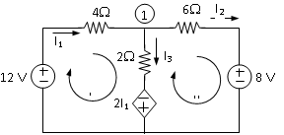
Ví dụ:
Tìm dòng điện trên các nhánh
Nút 1:
I
II
Vòng I:
Vòng II:

Slide 24
Nhờ 2 định luật Kirchhoff 1, 2 ⇒ có thể tìm dòng điện trên tất cả các nhánh -> tìm các thông số khác như điện áp, công suất…của bất kỳ mạch điện nào khi biết trước các thông số của nó.
Đối với mạch điện có nhiều nhánh, nhiều vòng thì dựa trên 2 định luật Kirchhoff 1, 2 ⇒ số phương trình nhiều ⇒ thời gian giải p/trình để tìm đáp ứng i(t),u(t) khá lâu.
Để giảm bớt thời gian giải theo 2 định luật K1,2 ⇒ cần áp dụng các phương pháp phân tích mạch.

Slide 25


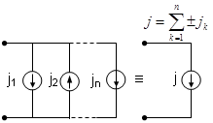
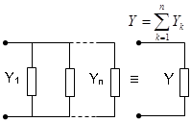
1.5 BIẾN ĐỔI TƯƠNG ĐƯƠNG
a. Mắc nối tiếp
b. Mắc song song

Slide 26
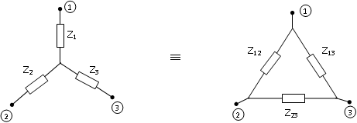
c. Biến đổi: hình sao ↔ tam giác
Biến đổi: sao → tam giác
Biến đổi: tam giác → sao

Slide 27
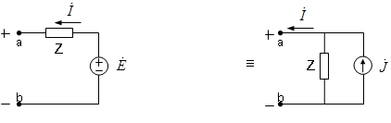
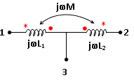
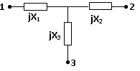
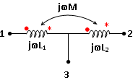
d. Nguồn điện áp ↔ nguồn dòng điện
e. Khử hỗ cảm

